Slide 1
ESTADOS E INFORMES FINANCIEROS BÁSICOS
al 31 de diciembre del 2013
Febrero 2014

Slide 2
ESTADOS E INFORMES FINANCIEROS SUBSISTEMA DE CONTABILIDAD GUBERNAMENTAL
Los Estados e informes Financieros del Subsistema de Contabilidad Gubernamental corresponden a los reportes “Institucionales”, que contienen tanto los fondos del Presupuesto General (fondos GOES), así como las donaciones provenientes de diferentes Organismos donantes entre ellas la donación para el Programa de Apoyo a Comunidades Solidarias de El Salvador (fondos PACSES) incorporada en la Ley de Presupuestos.

Slide 4
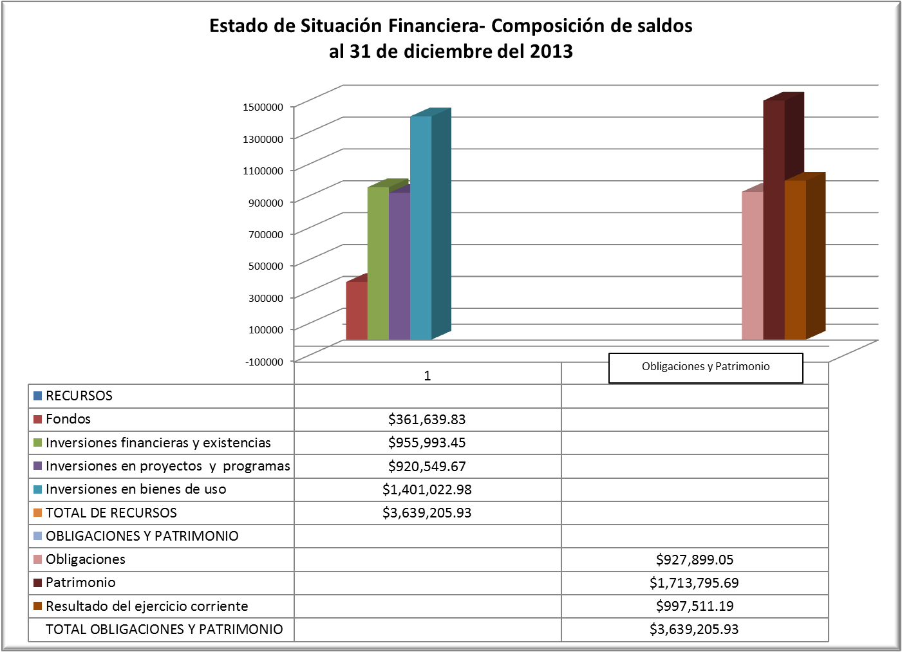
Recursos

Slide 6
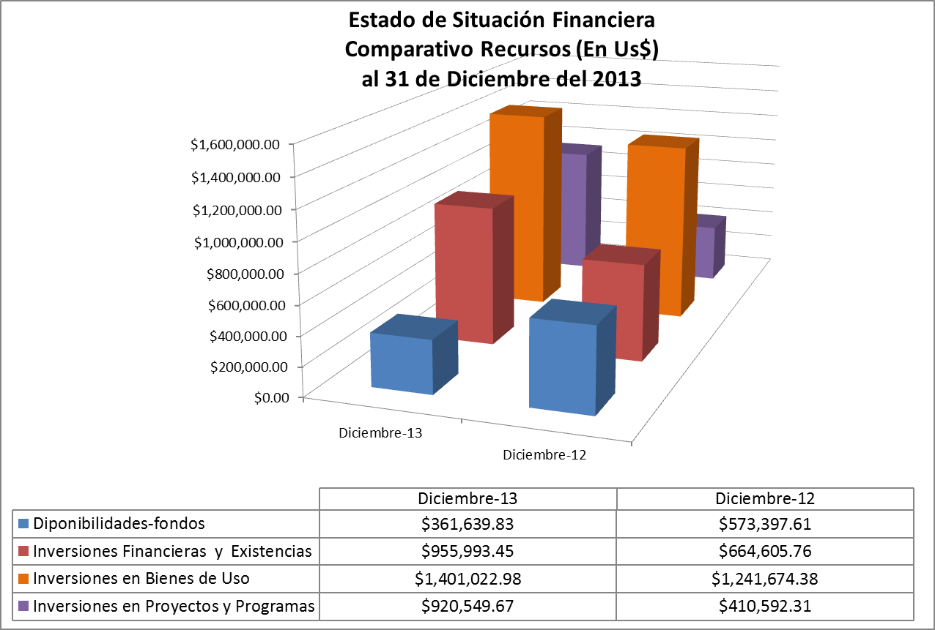

Slide 7
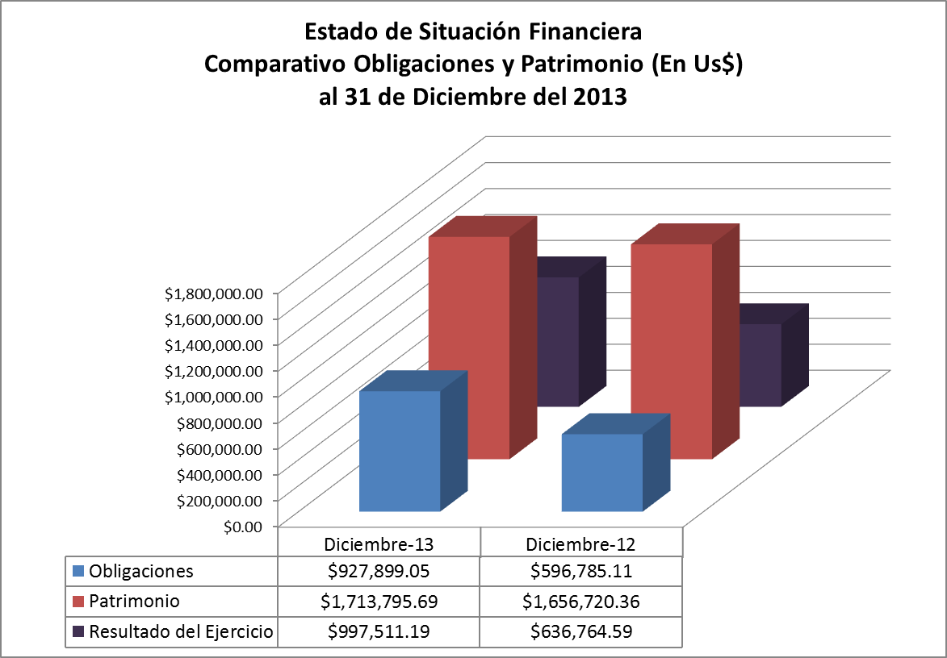

Slide 9
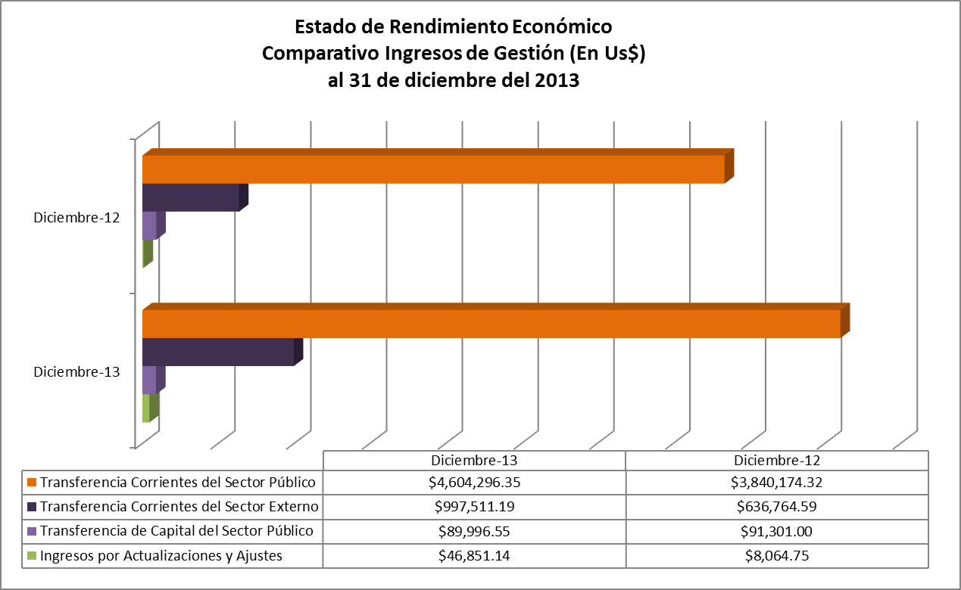

Slide 10
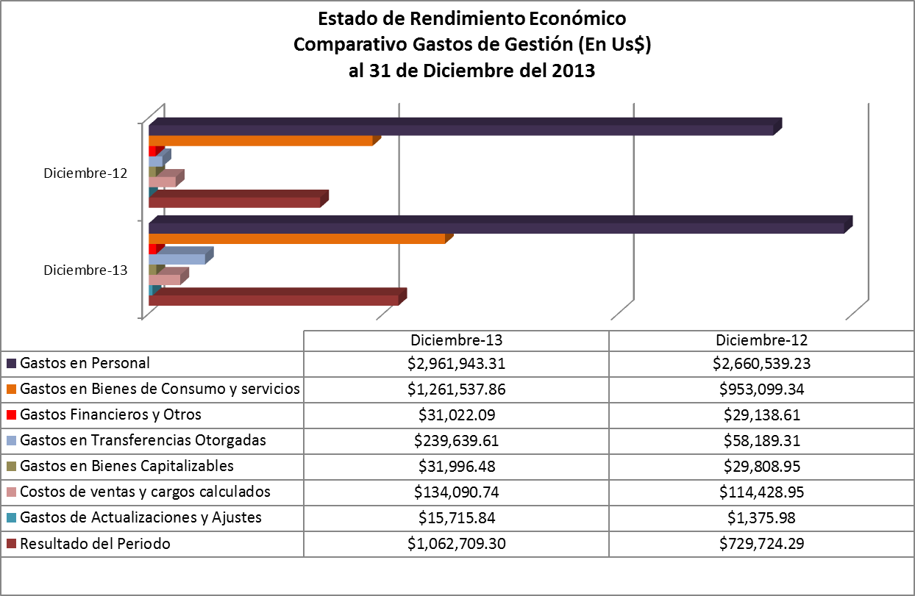

Slide 11
* Los Estados de Ejecución Presupuestaria de Ingresos y Egresos del SubSistema de Contabilidad Gubernamental únicamente identifica los registros correspondientes a la Agrupación Operacional 03 incluidos en la Ley de Presupuestos (Fondos GOES y donación PACSES).

Slide 12
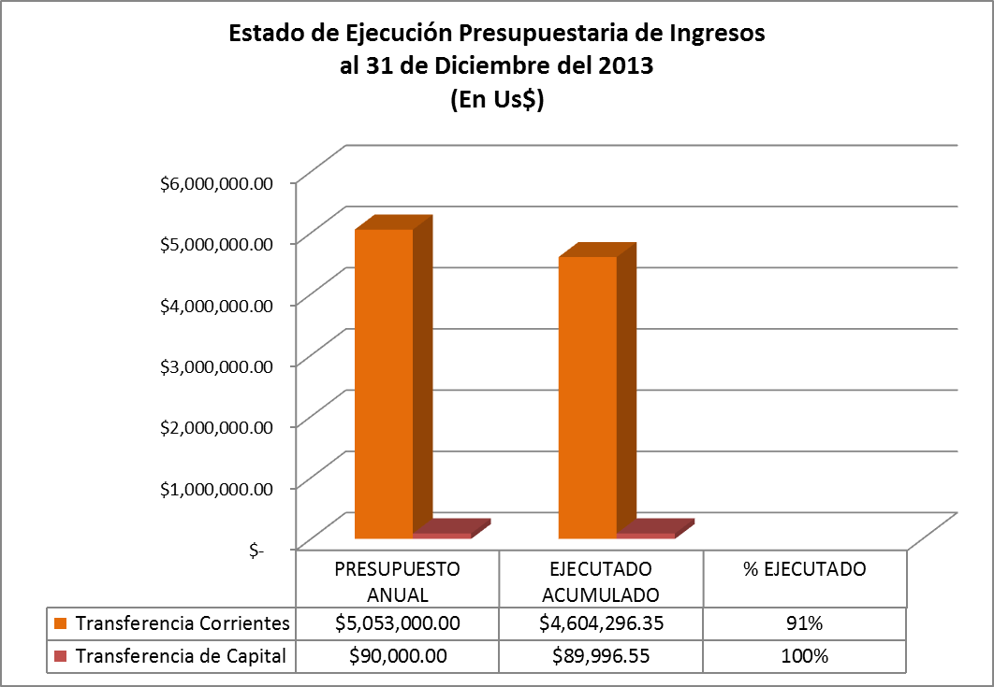

Slide 13
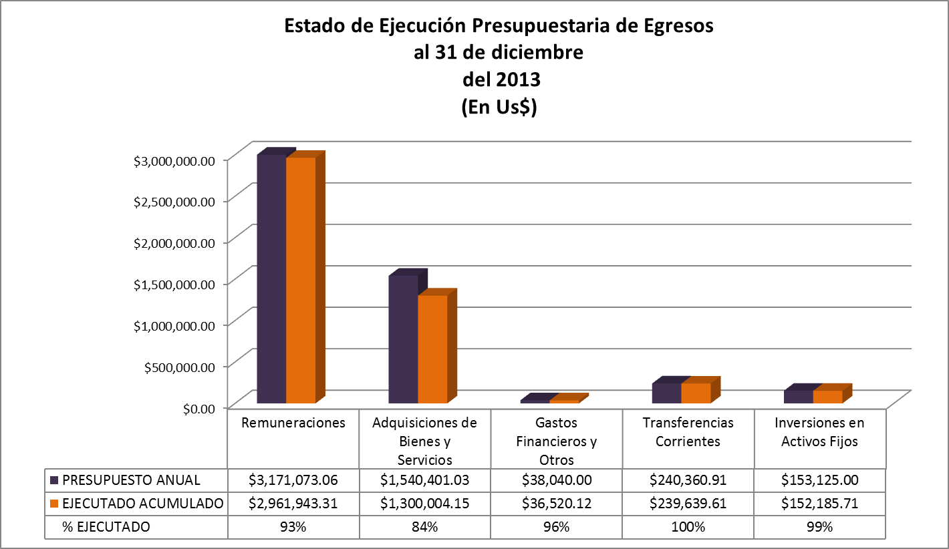

Slide 14
INFORMES FINANCIEROS SUBSISTEMA PRESUPUESTARIO
En este apartado se presentan por separado los informes financieros correspondientes a fondos GOES y los correspondientes a las donaciones recibidas de diferentes organismos donantes.

Slide 16
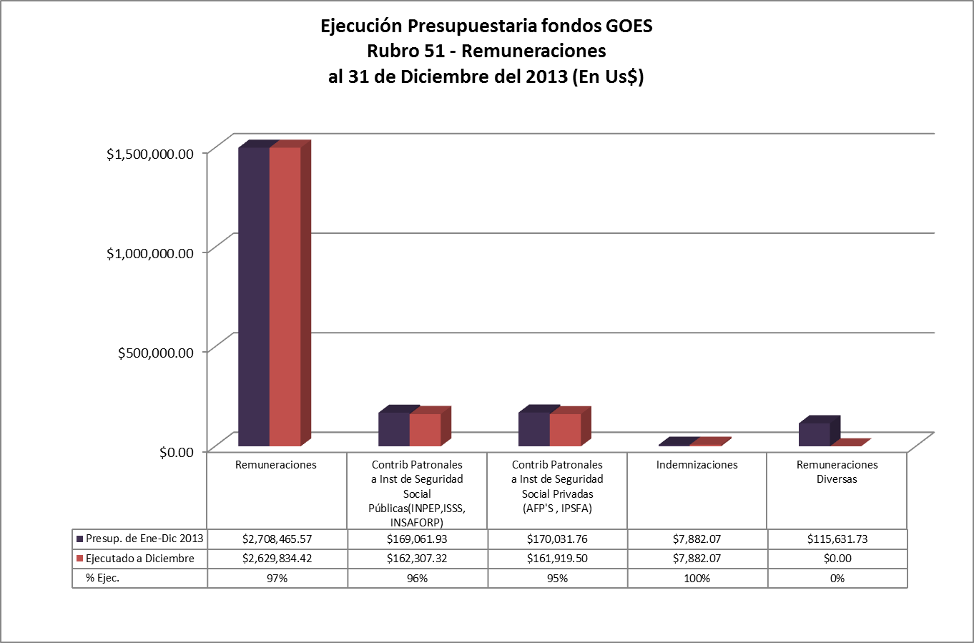

Slide 18
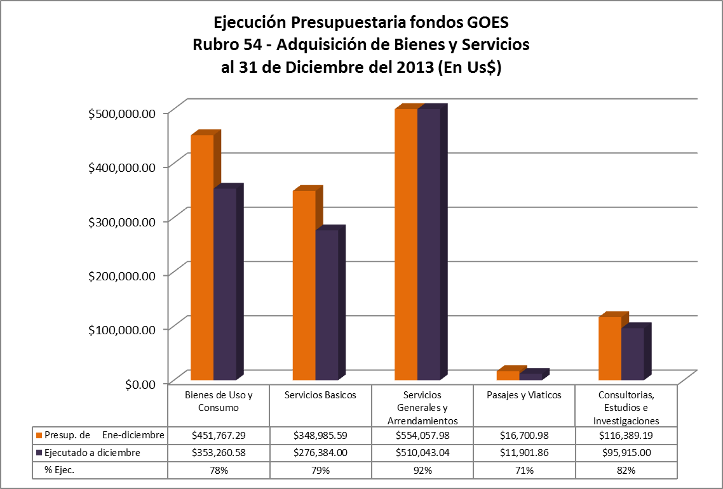

Slide 20
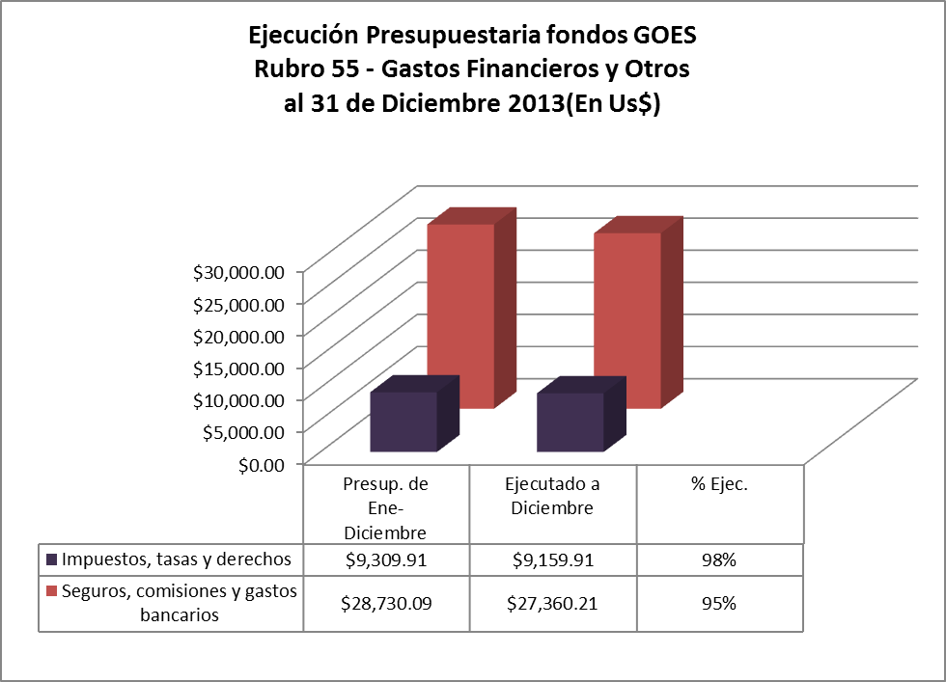

Slide 22
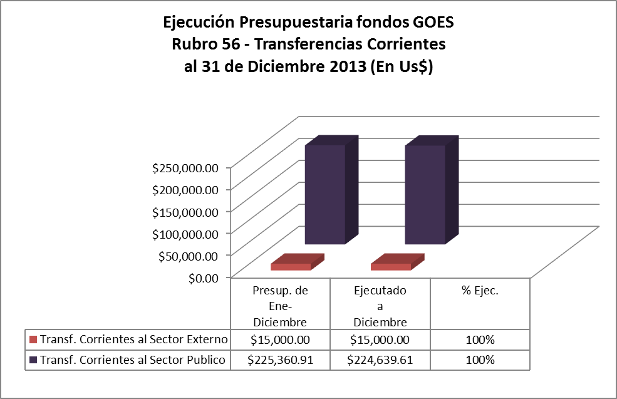

Slide 24
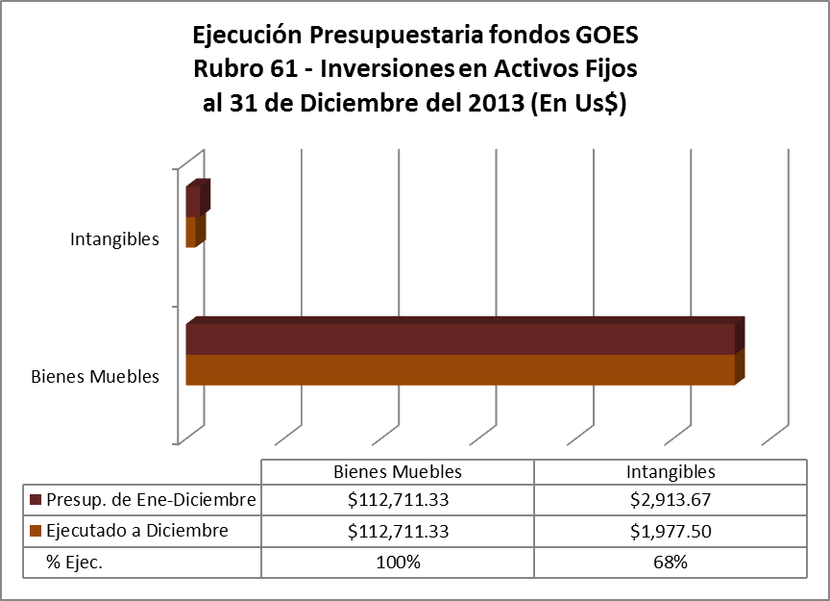

Slide 25
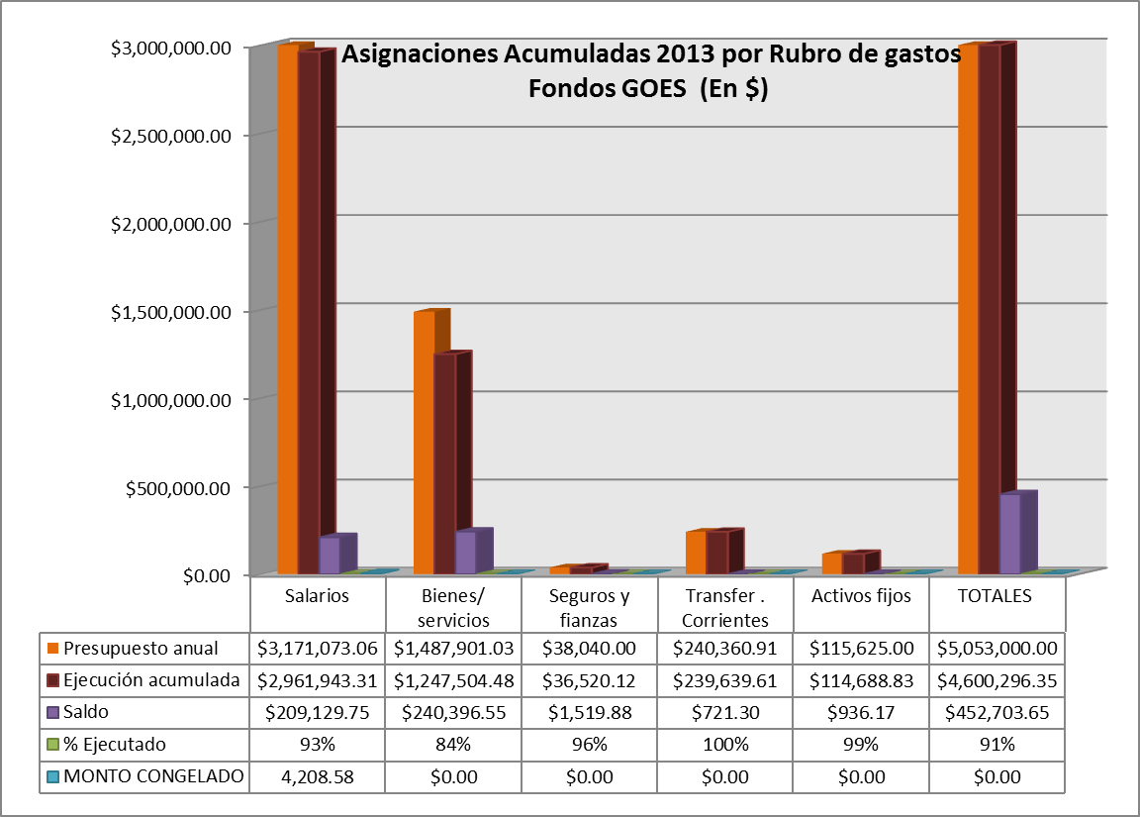

Slide 26
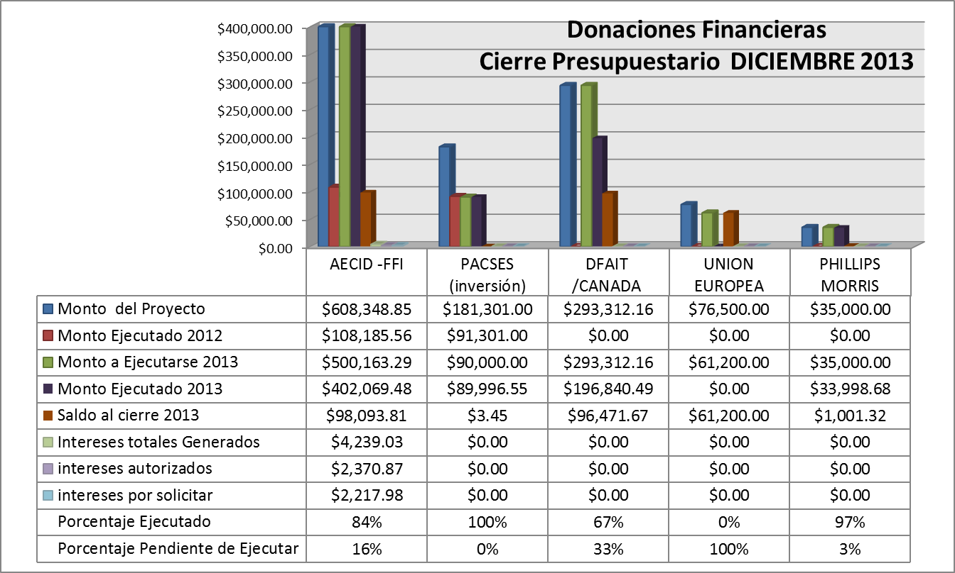
DONACIONES FINANCIERAS

Slide 28
  GRACIAS
Instituto Salvadoreño para el Desarrollo de la Mujer
Unidad Financiera Institucional

